Slide 1



Công nghệ
Công nghệ
Bài 1
Bài 1
VAI TRÒ CỦA
CÔNG NGHỆ
VAI TRÒ CỦA
CÔNG NGHỆ

Slide 2


HOẠT ĐỘNG KHÁM PHÁ
1. Vai trò của sản phẩm công nghệ trong đời sống

Slide 3
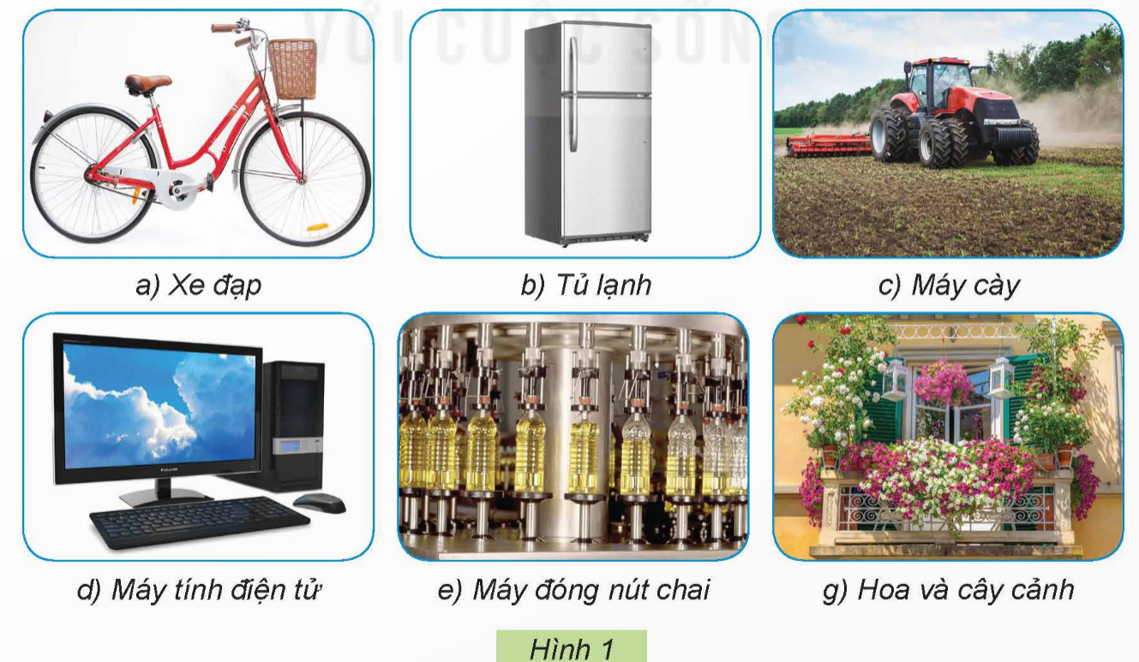

1. Quan sát các sản phẩm công nghệ trong Hình 1 và cho biết chúng có vai trò như thế nào trong đời sống?
Thảo luận nhóm đôi

Slide 4
1. Quan sát các sản phẩm công nghệ trong Hình 1 và cho biết chúng có vai trò như thế nào trong đời sống?
STT | Hình ảnh | Vai trò
1 | Xe đạp | Là phương tiện di chuyển, giúp đáp ứng nhu cầu đi lại của con người
2 | Tủ lạnh | Giúp bảo quản thực phẩm, làm đá,...
3 | Máy cày | Giúp cày, xới đất nhanh chóng.
4 | Máy tính điện tử | Giúp lưu trữ thông tin, phục vụ các công việc học tập, làm việc của con người,...
5 | Máy đóng nút chai | Trong dây chuyền sản xuất đồ đóng chai, giúp đạt năng suất cao, đóng chai nhiều, nhanh,...
6 | Hoa và cây cảnh | Giúp trang trí không gian,...

Slide 5

Sản phẩm công nghệ có vai trò gì trong đời sống hiện nay?

Slide 6



NHANH TAY
NHANH TAY
NHANH MẮT
NHANH MẮT

Slide 7

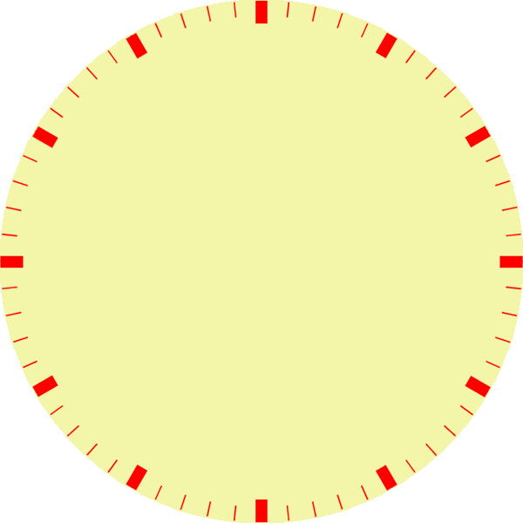
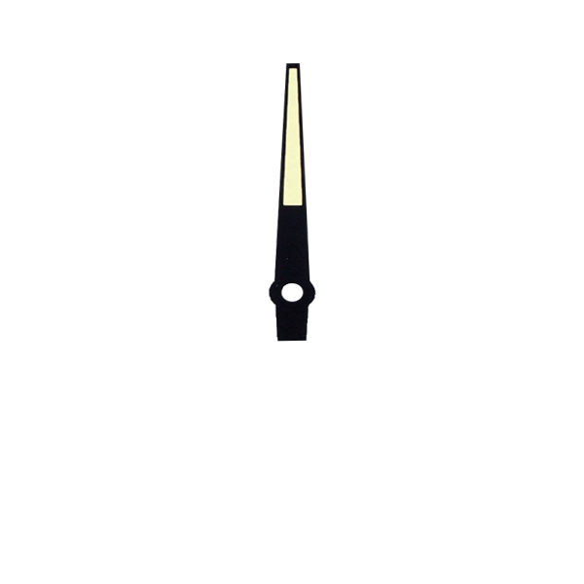
Nối các thẻ ở cột A phù hợp với nội dung ở cột B
Cột A (Vai trò) | Cột B (Sản phẩm công nghệ)
a. Đáp ứng nhu cầu ăn ở, đi lại, giải trí của con người | 1. Các loại máy móc: máy cày, máy gặt, máy tuốt lúa,...
b.Giúp tăng năng suất lao động | 2. Các loại sản phẩm bảo vệ môi trường: túi giấy, ống hút tre, cốc giấy,...
c. Giúp cải thiện môi trường | 3. Các loại phương tiện, đồ dùng: xe máy, ô tô, nhà, máy tính, ti vi, tủ lạnh,...
60
0
HẾT GIỜ
45
15
TÍNH GIỜ
30

Slide 8
Nối các thẻ ở cột A phù hợp với nội dung ở cột B
Cột A (Vai trò) | Cột B (Sản phẩm công nghệ)
a. Đáp ứng nhu cầu ăn ở, đi lại, giải trí của con người | 1. Các loại máy móc: máy cày, máy gặt, máy tuốt lúa,...
b.Giúp tăng năng suất lao động | 2. Các loại sản phẩm bảo vệ môi trường: túi giấy, ống hút tre, cốc giấy,...
c. Giúp cải thiện môi trường | 3. Các loại phương tiện, đồ dùng: xe máy, ô tô, nhà, máy tính, ti vi, tủ lạnh,...
Đáp án:
a – 3
b – 1
c - 2

Slide 9
Hãy nêu vai trò của sản phẩm công nghệ khác mà em biết

Slide 10

Ghi nhớ
Sản phẩm công nghệ có vai trò quan trọng trong nhiều lĩnh vực của đời sống. Chúng góp phần mang lại sự tiện nghi, đáp ứng các nhu cầu đa dạng của con người. Nhờ sử dụng sản phẩm công nghệ, năng suất lao động được nâng cao. Ngoài ra, sản phẩm công nghệ còn giúp xử lí các vấn đề môi trường, tạo ra môi trường sống trong lành và thuận tiện cho con người.

Slide 11
TẠM BIỆT CÁC EM!
TẠM BIỆT CÁC EM!

